Slide 1
Stimulerend kiezen Een blik op de wereld van de industrie

Slide 2
--
INDUSTRIE
+

Slide 3
5 RONDES
Industrie in België
Binnenkijken in een bedrijf
Wie doet wat in de industrie?
Veiligheid, kwaliteit, duurzaamheid en meer
Talenten en interesses

Slide 4
Praktisch
Teams vormen
Teamnaam bedenken
Per ronde antwoorden noteren
Antwoorden van ander team verbeteren
Score bijhouden ⇨ winnend team?

Slide 5
Stimulerend kiezen
INDUSTRIE IN BELGIE

Slide 6
1. De Soorten industrie in belgie

Slide 7
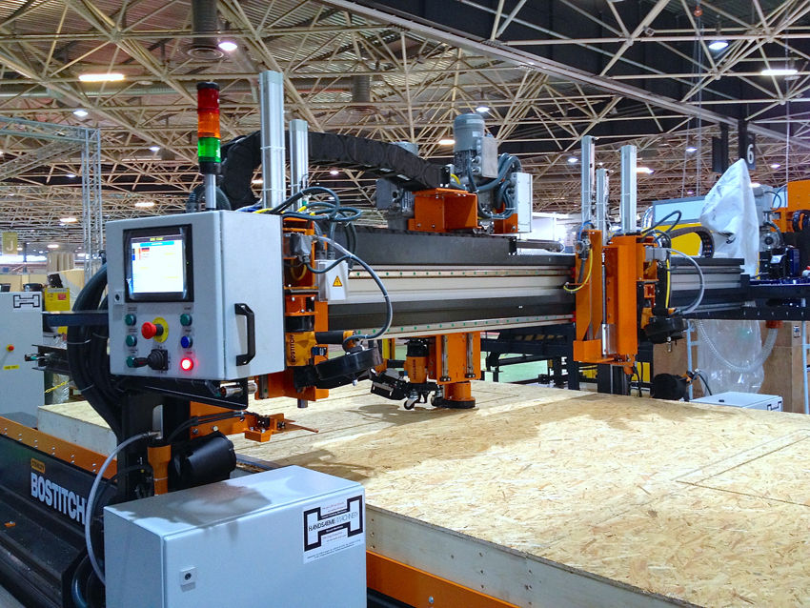
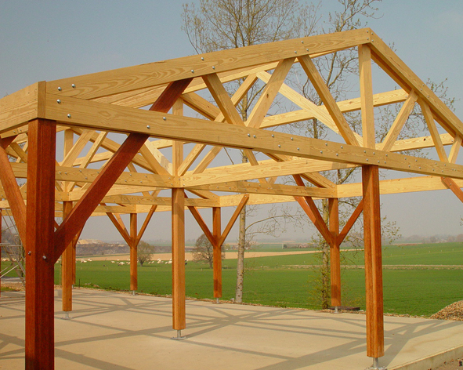
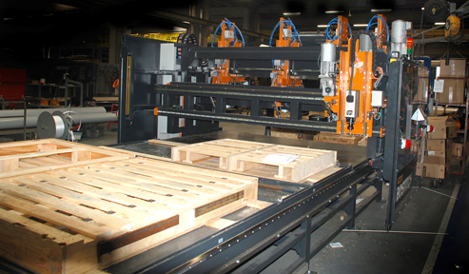
1.

Slide 8
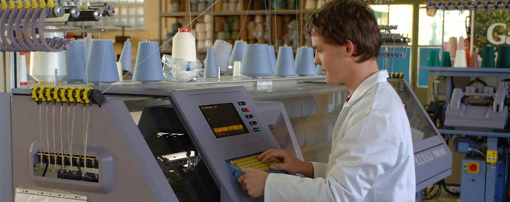
2.

Slide 9
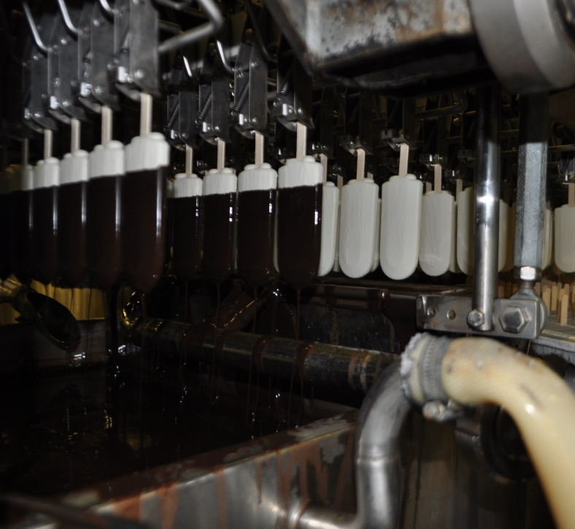
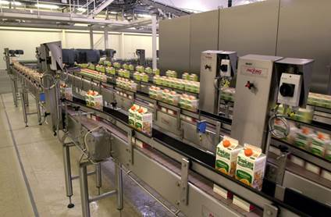
3.

Slide 10
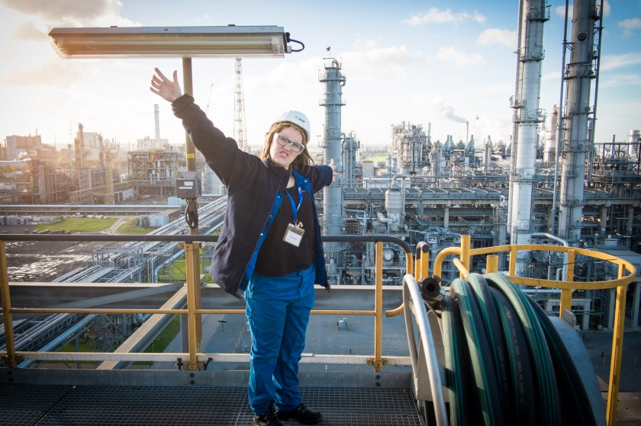
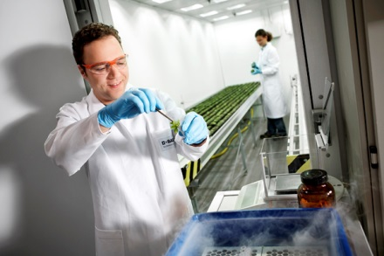
4.

Slide 11
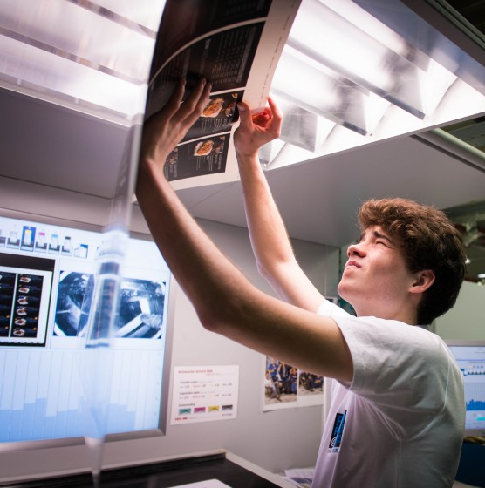
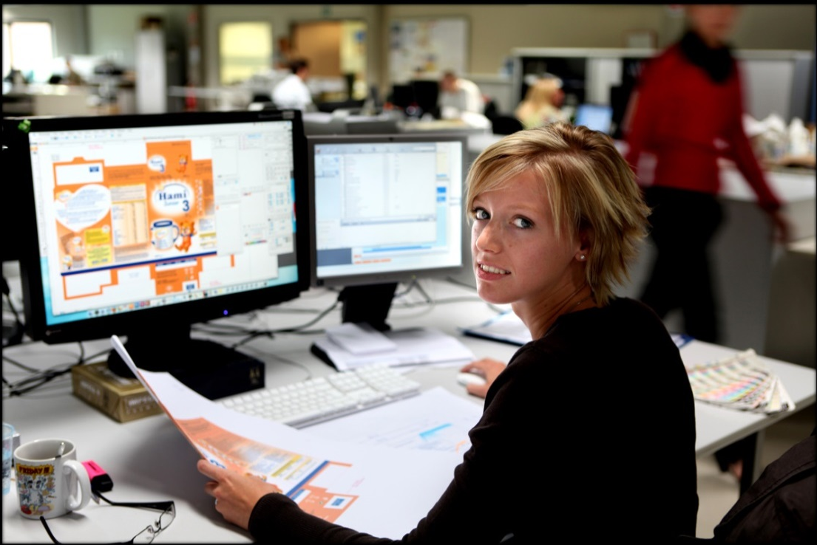
5.

Slide 12
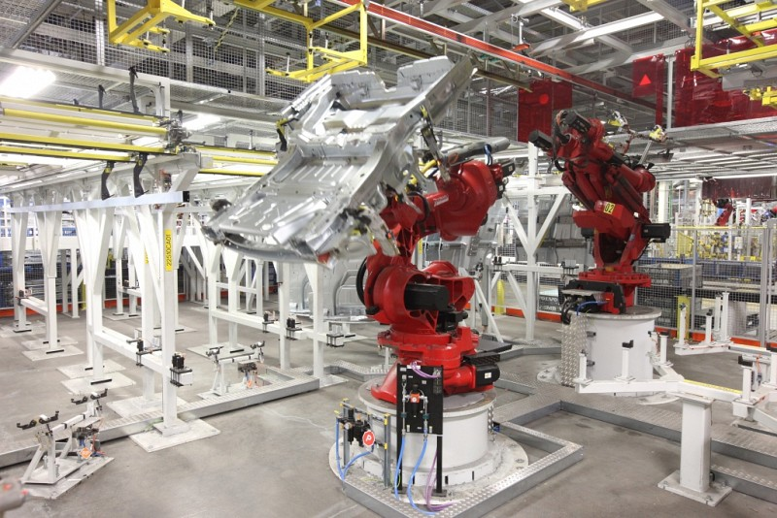
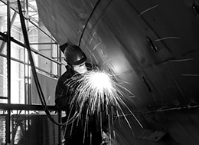
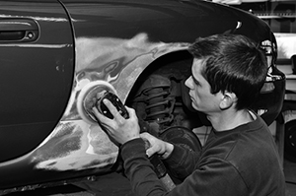
6.

Slide 13
oplossing

Slide 14
1.
Houtnijverheid

Slide 15
2.
Kleding- en textielindustrie

Slide 16
3.
Voedingsindustrie

Slide 17
4.
Chemie en petroleum

Slide 18
5.
Media, drukkerij- en uitgeverijsector

Slide 19
6.
Metaalindustrie

Slide 20
2. de verschillende sectoren

Slide 21
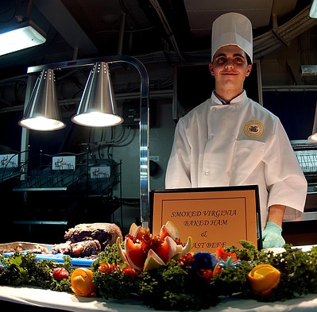
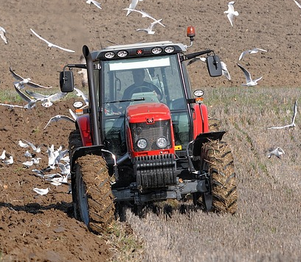
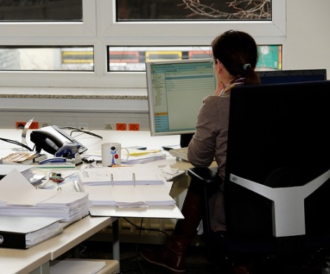
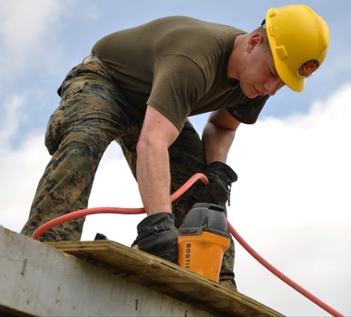
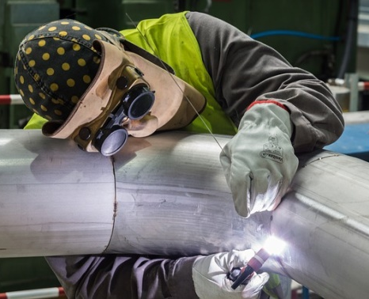
Sectoren in België
1. Bouw
2. Chemie en petroleum
3. Diensten aan ondernemingen en personen
4. Distributie (bv. grote winkelketens)
5. Financiële sector
6. Gas en elektriciteit (voorziening)
7. Horeca, sport en ontspanning
8. Houtnijverheid
9. Kleding- en textielindustrie
10. Land- en tuinbouw, bosbouw en zeevisserij
11. Media, drukkerij- en uitgeverijsector
12. Metaalindustrie
13. Overheid
14. Papier- en kartonsector
15. Social profit (bv. ziekenhuizen)
16. Steen- en glasindustrie
17. Vervoer, transport en logistiek
18. Voedingsindustrie

Slide 22
oplossing

Slide 24
Stimulerend kiezen
BINNENKIJKEN IN EEN BEDRIJF

Slide 25
1. Afdelingen in een bedrijf

Slide 26
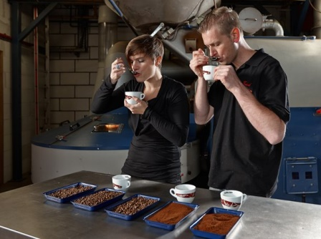
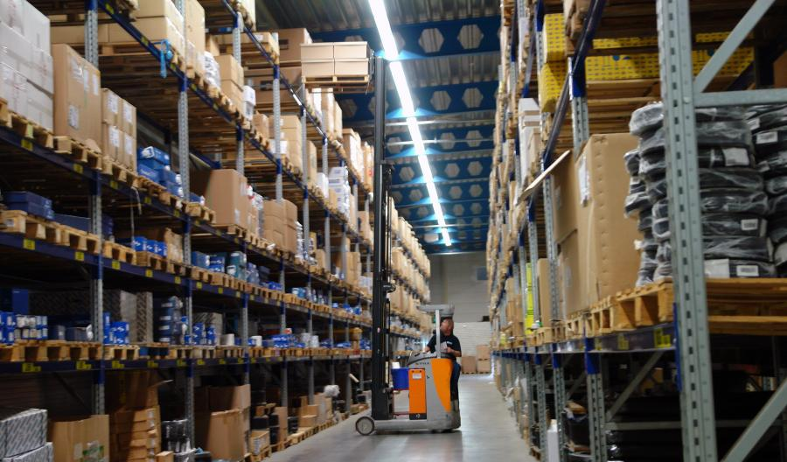
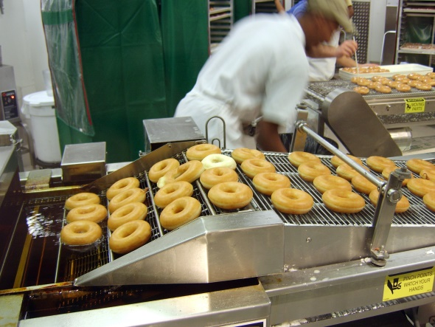
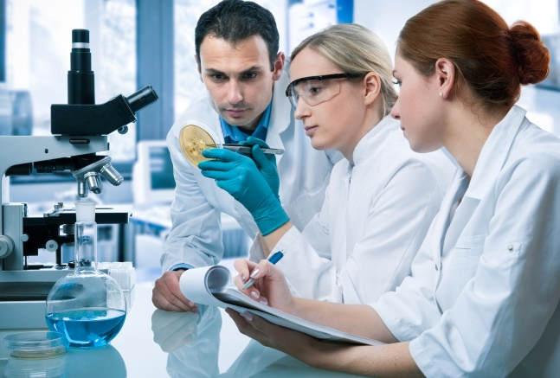
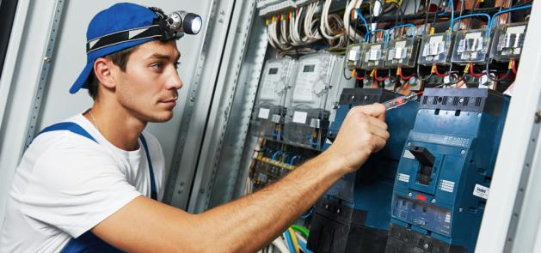
administratie marketing
kwaliteit magazijn productie
ontwikkeling onderhoud

Slide 27
O | N | L | A | W | K | E | K | P
J | D | I | G | N | I | T | R | R
D | E | T | E | I | E | E | A | O
U | R | K | E | T | I | I | M | D
O | H | K | L | I | T | T | C | U
M | A | I | W | N | A | R | T | I
N | G | A | T | G | N | I | S | T
J | I | Z | N | O | I | M | D | A
administratie
marketing
kwaliteit
productie
magazijn
ontwikkeling
onderhoud

Slide 28
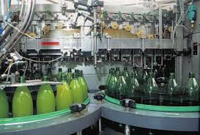
Vraag 1
Voedingsindustrie
Hier wordt frisdrank gemaakt.

Slide 29
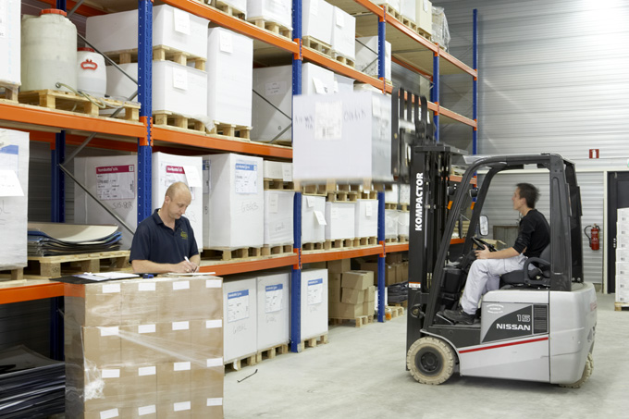
Vraag 2
Media, drukkerij- en uitgeverijsector
Hier wordt papier opgeslagen en gestapeld.

Slide 30
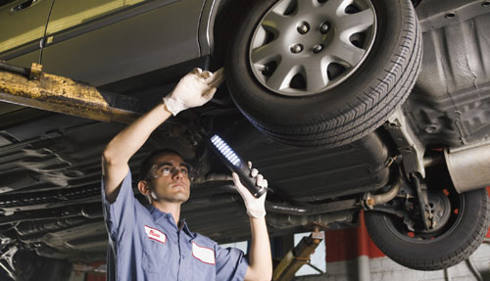
Vraag 3
Metaalindustrie
Deze afdeling herstelt problemen aan machines.

Slide 31
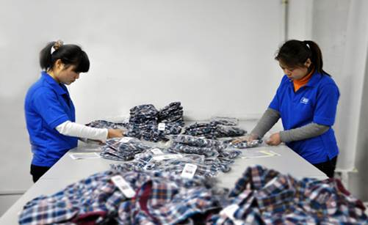
Vraag 4
Kleding- en textielindustrie
Hier wordt de kwaliteit van producten gecontroleerd.

Slide 32
Vraag 5
Houtnijverheid
Hier wordt alle info over producten, klanten en personeel bijgehouden op papier of op computer.

Slide 33
Vraag 6
Welke 3 letters blijven er over in het rooster? Welke Engelstalige afkorting vormen ze?
O | N | L | A | W | K | E | K | P
J | D | I | G | N | I | T | R | R
D | E | T | E | I | E | E | A | O
U | R | K | E | T | I | I | M | D
O | H | K | L | I | T | T | C | U
M | A | I | W | N | A | R | T | I
N | G | A | T | G | N | I | S | T
J | I | Z | N | O | I | M | D | A

Slide 34
oplossing

Slide 35
Vraag 1
Voedingsindustrie
Hier wordt frisdrank gemaakt.
PRODUCTIE

Slide 36
Vraag 2
Media, drukkerij- en uitgeverijsector
Hier wordt papier opgeslagen en gestapeld.
MAGAZIJN

Slide 37
Vraag 3
Metaalindustrie
Deze afdeling herstelt problemen aan machines.
ONDERHOUD

Slide 38
Vraag 4
Kleding- en textielindustrie
Hier wordt de van producten gecontroleerd.
KWALITEIT

Slide 39
Vraag 5
Houtnijverheid
Hier wordt alle info over producten, klanten en personeel bijgehouden op papier of op computer.
ADMINISTRATIE

Slide 40
Vraag 6
Welke 3 letters blijven er over in het rooster? Welke Engelstalige afkorting vormen ze?
JIT = Just-In-Time
O | N | L | A | W | K | E | K | P
J | D | I | G | N | I | T | R | R
D | E | T | E | I | E | E | A | O
U | R | K | E | T | I | I | M | D
O | H | K | L | I | T | T | C | U
M | A | I | W | N | A | R | T | I
N | G | A | T | G | N | I | S | T
J | I | Z | N | O | I | M | D | A

Slide 41
2. Productieproces van LEGO

Slide 42
Filmpje

Slide 43
A) Spuitgieten in een matrijs

Slide 44
b) verpakken

Slide 45
C) Decoreren en assembleren

Slide 46
D) Plastickorrels mengen

Slide 47
E) Kwaliteit controleren

Slide 48
A) Spuitgieten in een matrijs | D) Plastickorrels mengen
B) Verpakken | E) Kwaliteit controleren
C) Decoreren en assembleren

Slide 49
oplossing

Slide 50
1
4
D) Plastickorrels mengen | E) Kwaliteit controleren
A) Spuitgieten in een matrijs | B) Verpakken
C) Decoreren en assembleren
2
5
3

Slide 51
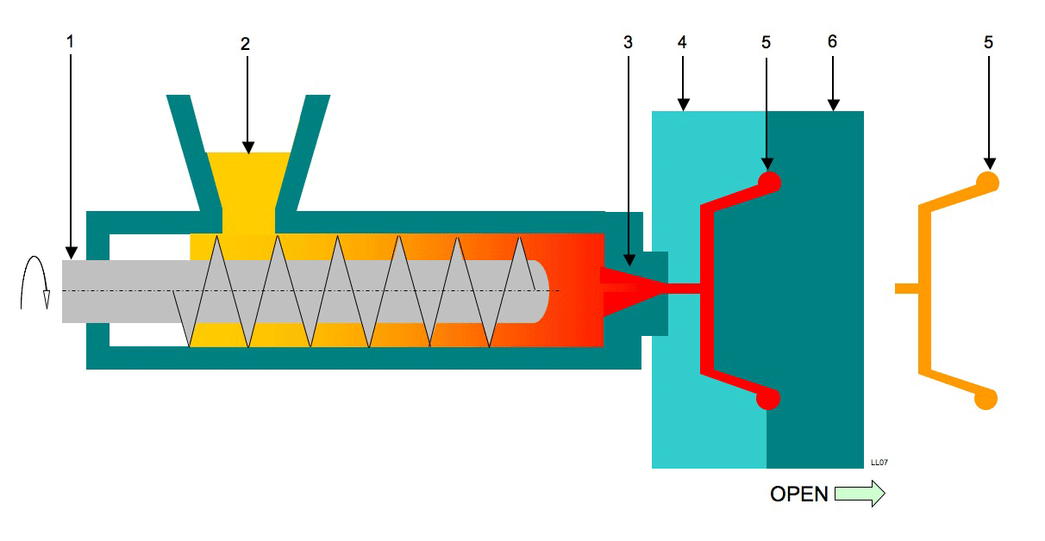
Spuitgiet proces
1 Doseerschroef
2 Granulaat
3 Inspuitopening (spuitmond)
4 Matrijs (onderdeel)
5 Product
6 Matrijs (bovendeel)
Bron: http://nl.wikipedia.org/wiki/Spuitgieten

Slide 52
Stimulerend kiezen
WIE DOET WAT IN DE INDUSTRIE?

Slide 53
Lijst met mogelijke antwoorden
laborant
lasser
magazijnmedewerker
onderhoudsmecanicien
ploegbaas

Slide 54
1. Welke functie kan je invullen?
“Na mijn studies elektriciteit kon ik meteen beginnen werken.
Ik ben enorm gegroeid binnen het bedrijf en werk nu als ____________________ .
Ik ben nu verantwoordelijk voor een 10-tal collega’s en sta in voor de planning van hun activiteiten.

Slide 55
2. Voor welke functie is deze vacature?
Samen met enkele collega’s sta je in voor het onderhoud.
Hieronder volgt een korte taakomschrijving:
opzoeken en oplossen van elektrische of mechanische defecten
zorgen voor een preventief onderhoud van het machinepark (controleren, aanspannen, smeren, uitmeten, vervangen, enz.)
verbeteren van de installaties
uitvoeren van constructiewerkzaamheden, montage, lassen, …
Gezocht profiel
diploma secundair onderwijs, richting mechanica-elektromechanica
zelfstandig
gemotiveerd en stipt
flexibel

Slide 56
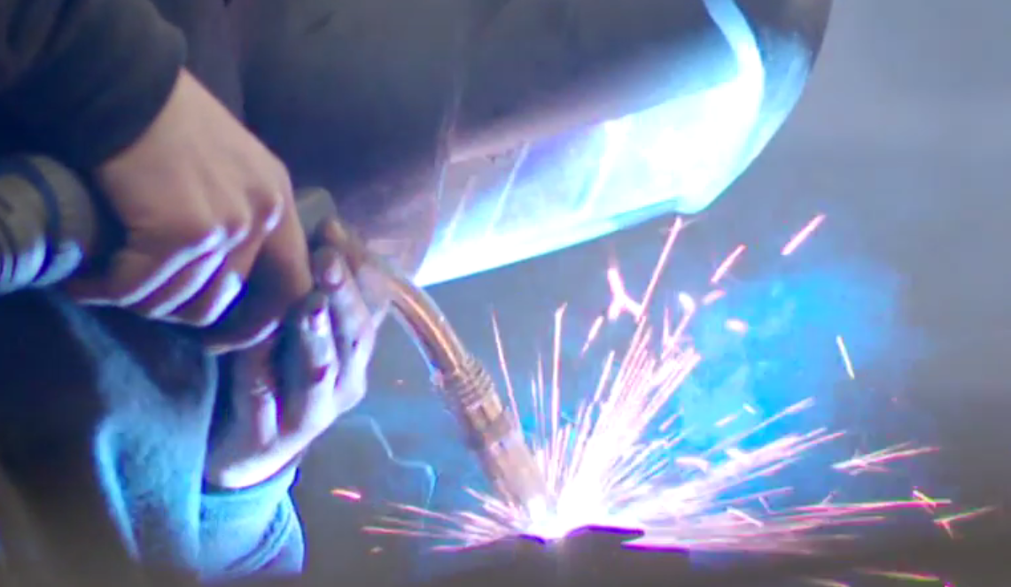
3. Bekijk het filmpje

Slide 57
3. Welke taak hoort niet bij een LASSER?
Je smelt, zaagt en boort verschillende stukken metaal.
Je werkt altijd veilig en kan de mechanische plannen lezen.
Je onderhoudt de machines in een bedrijf.

Slide 58
4. welke functie kan je invullen?
Een­ __________________ is iemand goederen ontvangt, opslaat en verzendt.
Ook de administratieve ondersteuning van de goederen, het scannen en rijden met transpaletten vallen onder de verantwoordelijkheid van hem of haar.

Slide 59
5. Welke functie wordt beschreven?
Basisactiviteiten | Specifieke activiteiten
- Werkt in teamverband - Alle activiteiten gebeuren strikt volgens vooraf bepaalde regels - Werkt veilig en milieubewust in een laboratorium - Volgt belangrijke ontwikkelingen op om ze toe te passen op het werk - Vult de juiste documenten in om de stalen te kunnen onderzoeken | - Neemt stalen op de voorgeschreven manier - Voert metingen en/of analyses uit - Verwerkt de resultaten van de analyses en maakt hiervan een rapport
Kennis | Vaardigheden
- Kennis van gebruik van laboratoriummateriaal - Kennis van chemie, fysica, biologie - Kennis van regels over hygiëne, veiligheid, kwaliteit en milieu - Kennis van wetenschappelijk taalgebruik | Cognitieve vaardigheden - Het kunnen samenwerken met collega’s - Het kunnen uitvoeren van metingen en analyses - Het kunnen vergelijken van meetresultaten met norm- of richtwaarden Probleemoplossende vaardigheden - Het kunnen oordelen over de kwaliteit van de bestelling Motorische vaardigheden - Het kunnen sorteren en verwijderen van afval volgens de regelgeving - Het kunnen uitvoeren van basisonderhoud

Slide 60
oplossing

Slide 61
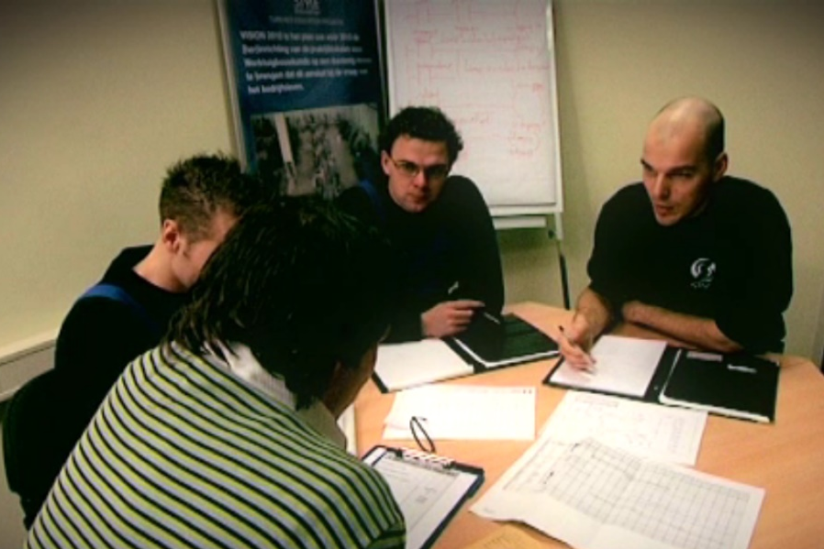
1. Welke functie kan je invullen?
Ploegbaas
Een kleine ploeg medewerkers wordt geleid en
gemotiveerd door de ploegbaas.
Hij of zij organiseert ook hun activiteiten.
De ploegbaas is het
aanspreekpunt voor de ploeg.
Hij of zij zorgt dat het team
de taken tijdig en efficiënt
uitvoert.

Slide 62
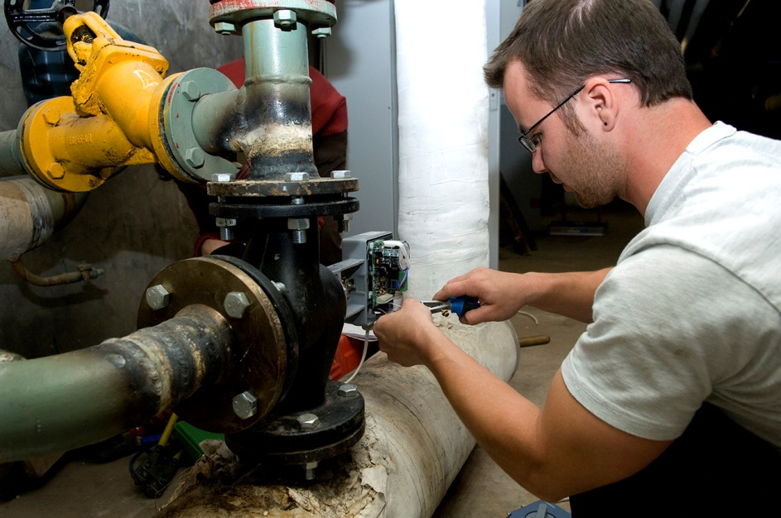
2. Voor welke functie is deze vacature?
Onderhoudsmecanicien
Hij of zij staat in voor de goede werking van de werktuigen en machines, voorkomt defecten of herstelt ze. De onderhoudsmecanicien helpt ook bij het installeren en het opstarten van de machines. Onderhoudsmecaniciens
kunnen werken in
verschillende industriële
bedrijven, zoals bv.
de houtindustrie of
de voedingsindustrie.

Slide 63
3. Welke taak hoort niet bij een LASSER?
Antwoord C hoort eerder bij de onderhoudsmecanicien.
Lasser
Deze persoon smelt 2 stukken metaal aan elkaar tot een praktisch geheel.

Slide 64
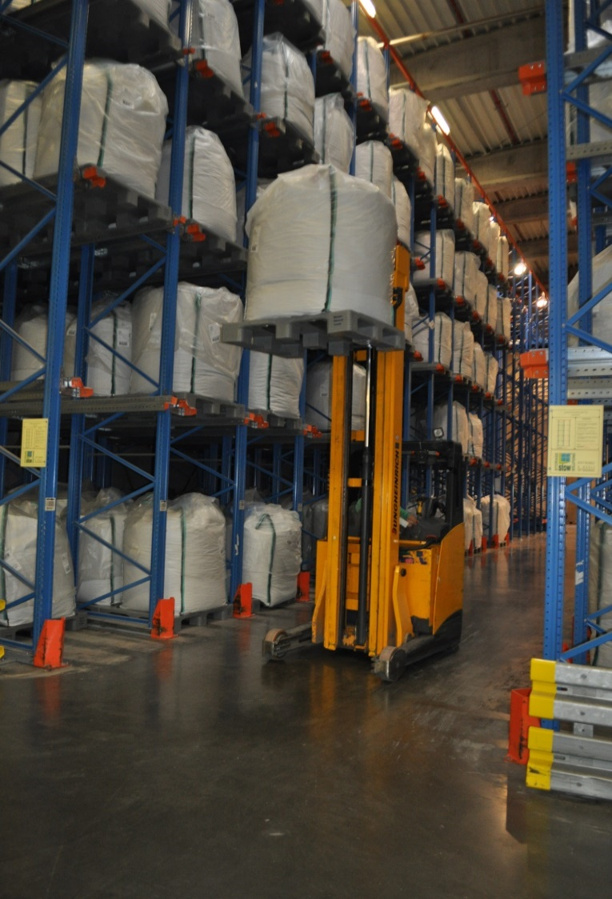
4. welke functie kan je invullen?
Magazijnmedewerker
Hij/zij helpt bij het ontvangen, het opslaan, het voorbereiden en het verzenden van goederen. Hij/zij controleert de lading en verzamelt de bestelformulieren. Hij/zij komt regelmatig in contact met klanten en leveranciers. Hij/zij kan goed werken met specifieke computerprogramma’s.

Slide 65
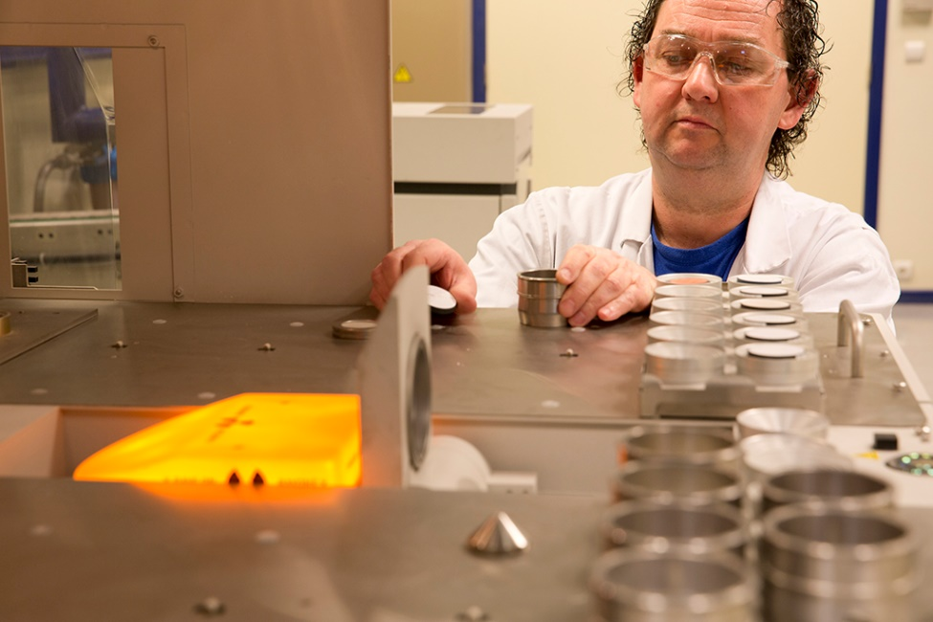
5. Welke functie wordt beschreven?
Laborant
Een laborant onderzoekt op welke manier een product nog beter kan gemaakt worden en helpt bij de ontwikkeling van nieuwe producten. Hij of zij voert verschillende experimenten uit en spitst zich ook toe op de controle van de kwaliteit van de producten die het bedrijf maakt.

Slide 66
Stimulerend kiezen
VEILIGHEID, KWALITEIT, DUURZAAMHEID EN
MEER

Slide 67
1. Aandacht voor veiligheid

Slide 68
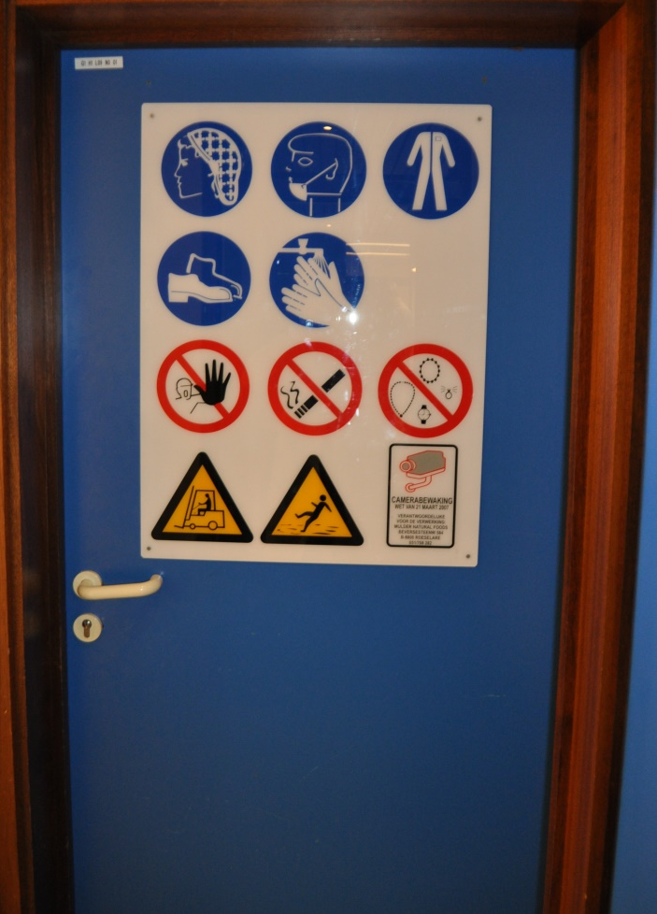
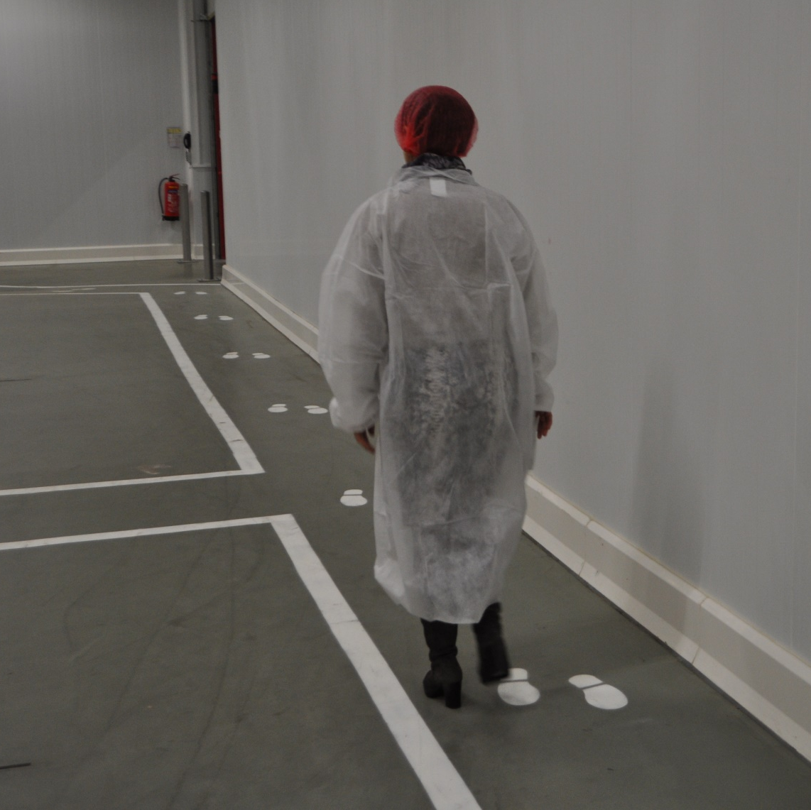
Veiligheid op de werkvloer

Slide 69
Eerste hulppost
Nooduitgang
Radioactief materiaal
Algemeen verbod
Giftig materiaal
Gebruik een masker
Laserstraal
Bijtende substantie
Arts
Gebruik beschermende kledij
Hier niet staan of wandelen
Gebruik kleding met hoge zichtbaarheid
1
4
2
5
3
6
Bron: ISO 7010:2011

Slide 70
oplossing

Slide 71
1
4
L. Gebruik kleding met hoge zichtbaarheid
K. Hier niet staan of wandelen
2
5
F. Gebruik een masker
H. Bijtende substantie
3
6
C. Radioactief materiaal
A. Eerste hulppost

Slide 72
B. Nooduitgang
G. Laserstraal
D. Algemeen verbod
I. Arts
J. Gebruik beschermende kledij
E. Giftig materiaal

Slide 73
2. kwaliteit, duurzaamheid en milieu

Slide 74
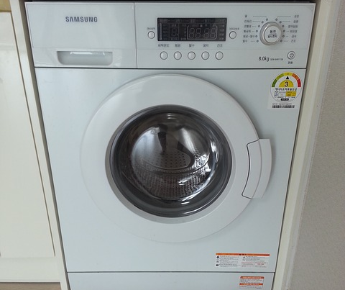
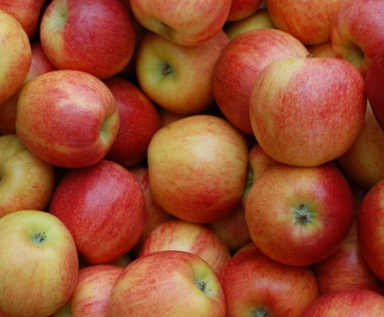
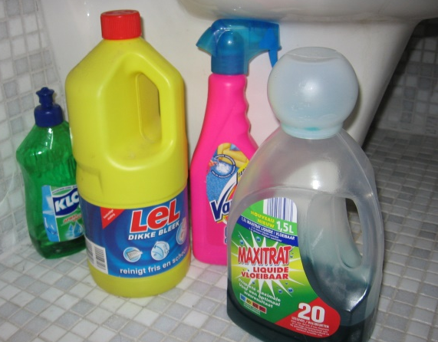
1
2
3
4
5
6
A
B
C
D
E
F

Slide 75
oplossing

Slide 76
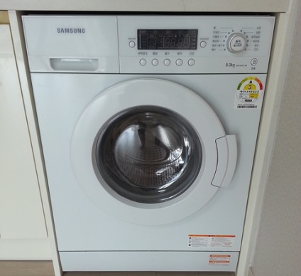
 | 1 F FSC-label Hout- en papierproducten
 | 2 C GOTS-label Biologisch textiel
 | 3 D EU Energielabel Elektrische toestellen

Slide 77
 | 4 B Biogarantie-label Producten van biologische oorsprong en duurzaam
 | 5 A HACCP Voedingsmiddelen
 | 6 E Europees Ecolabel Producten die minder schadelijk zijn voor het milieu

Slide 78
Stimulerend kiezen
TALENTEN EN INTERESSES

Slide 79
1. Succesvol zijn
Succesvol zijn. Wat betekent dat voor jou?

Slide 80
1. Succesvol zijn
Succesvol zijn, betekent …
veel geld verdienen.
goed zijn in je job.
veel verantwoordelijkheid hebben.

Slide 81
1. Succesvol zijn
VDAB – poll bij 1056 mensen
Succesvol zijn, betekent …
veel geld verdienen. 20%
goed zijn in je job. 73%
veel verantwoordelijkheid hebben. 7%

Slide 82
2. Welke interesses heb ik?
Bron: www.roadies.be/roadiesnummer

Slide 83
3. Welke talenten heb ik?

Slide 84
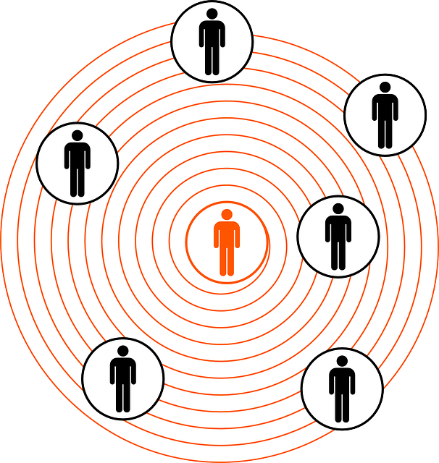
4. Welke talenten heb ik (VOLGENS MIJN KLASGENOTEN)?
Dit zijn mijn talenten:
________________________­­­­­­­­­­­_________
________________________­­­­­­­­­­­_________
________________________­­­­­­­­­­­_________
________________________­­­­­­­­­­­_________
________________________­­­­­­­­­­­_________
…

Slide 85
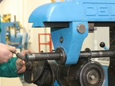
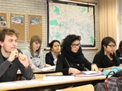
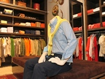
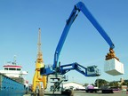
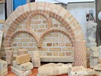
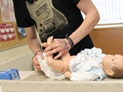
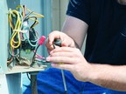
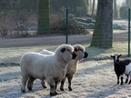
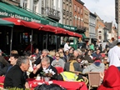
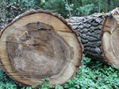
5. Welke DOMEINEN passen bij mijn talenten en interesses?

Slide 86
Afsluitende boodschap: Waar zouden we zijn zonder techniek?

